Slide 1
BOSKLASSEN
Nora en Amelia w

Slide 2
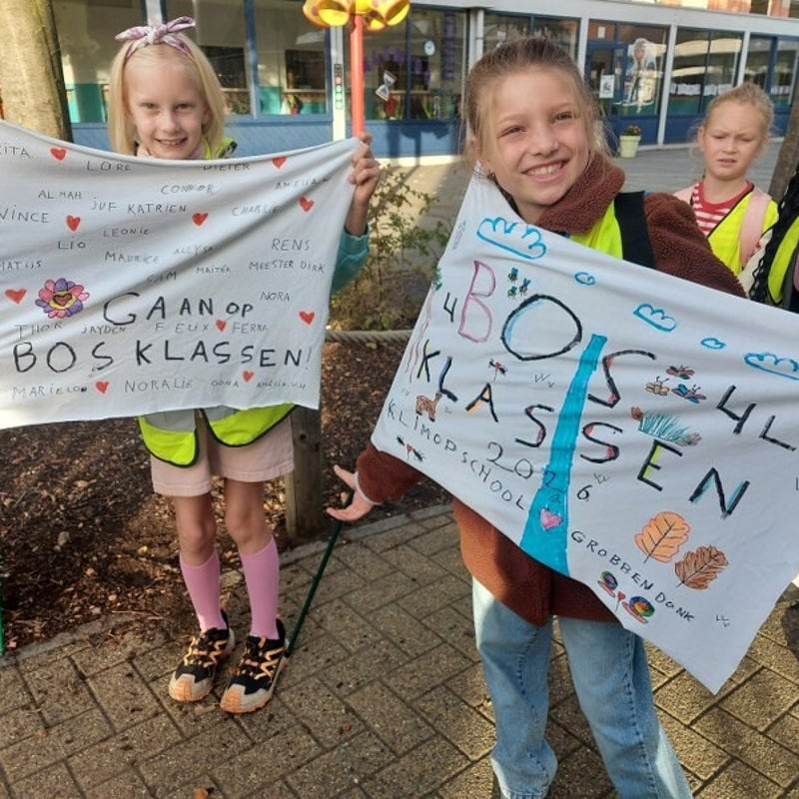

Wij gaan naar de Rimboe.

Slide 3
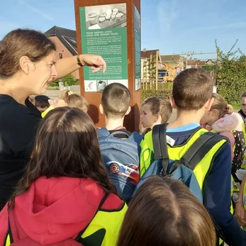
De juf is aan het vertellen over de Romeinen.

Slide 4
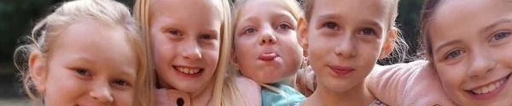
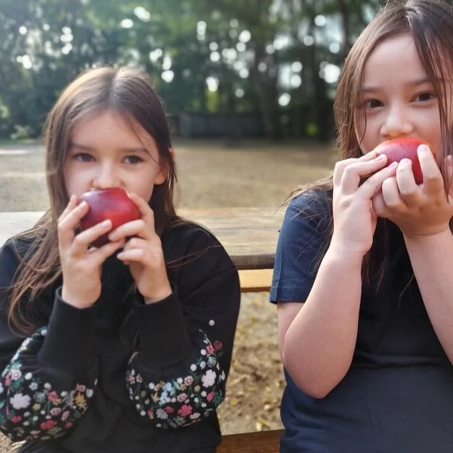
Hier zitten wij fruit te eten.

Slide 5
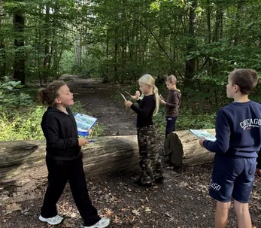
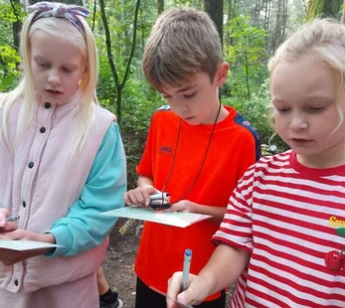
WIJ ZIJN EEN ZOEKTOCHT AAN HET DOEN.

Slide 6
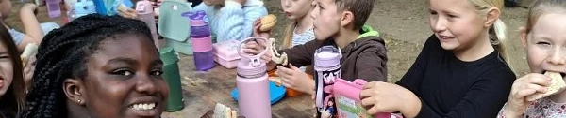
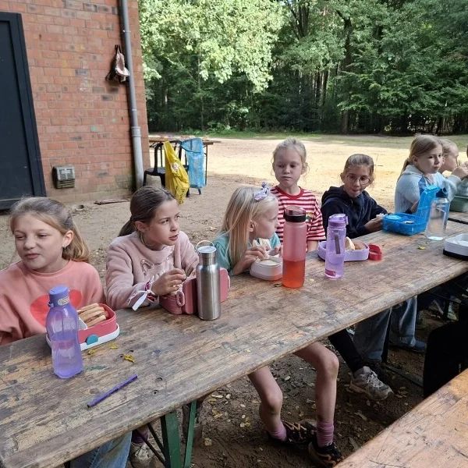
HIER ETEN WE MIDDAGETEN.

Slide 7
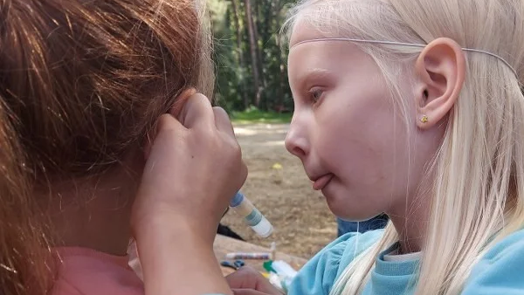
We zijn ons aan het schminken.

Slide 8
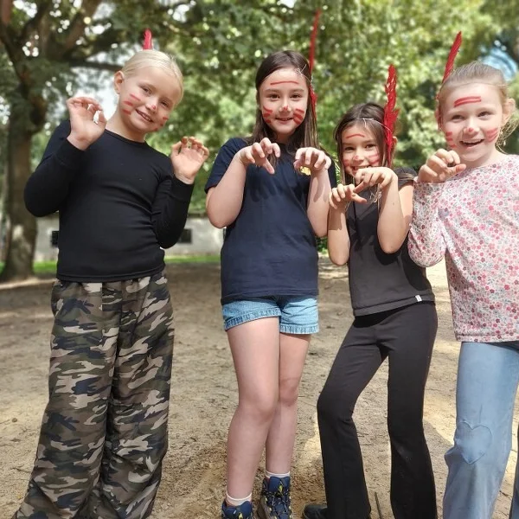
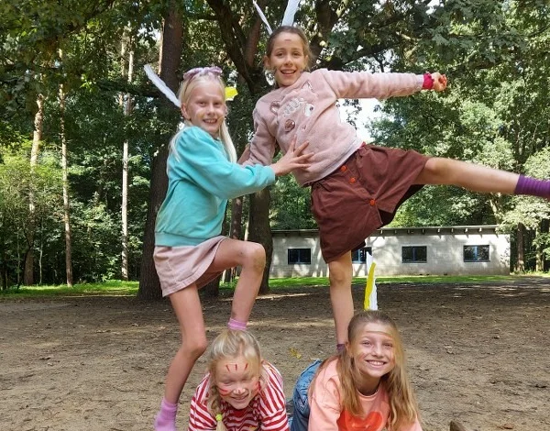
DIT ZIJN DE GROEPEN.

Slide 9
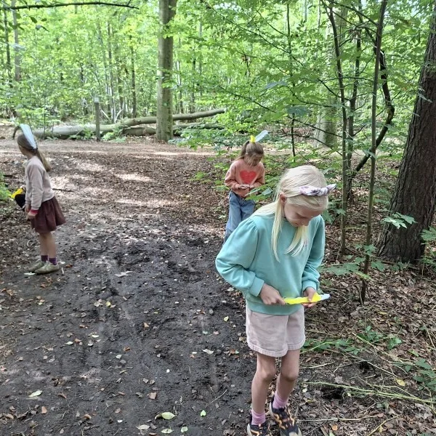
DE SPEURTOCHT IS BEGONNEN.

Slide 10
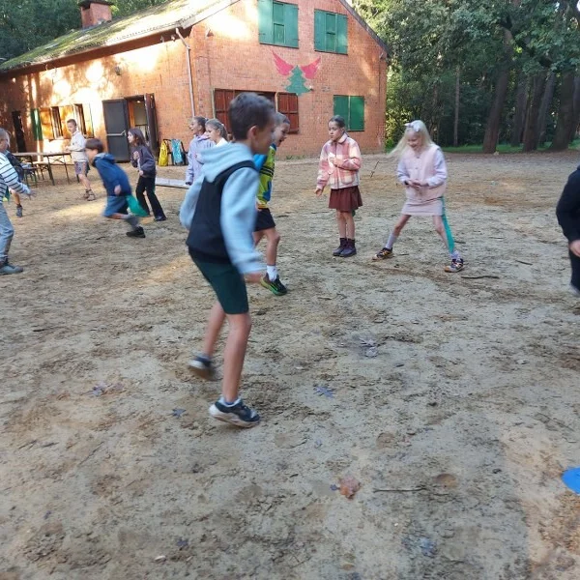
AFVALSPEL MET NATUURBESCHERMERS EN VERVUILERS.

Slide 11
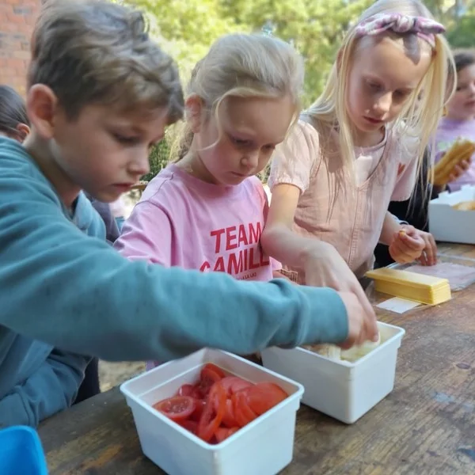
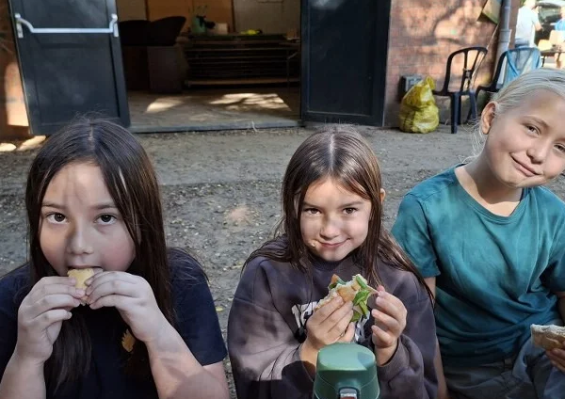
HIER ETEN WE SMOSKES.

Slide 12
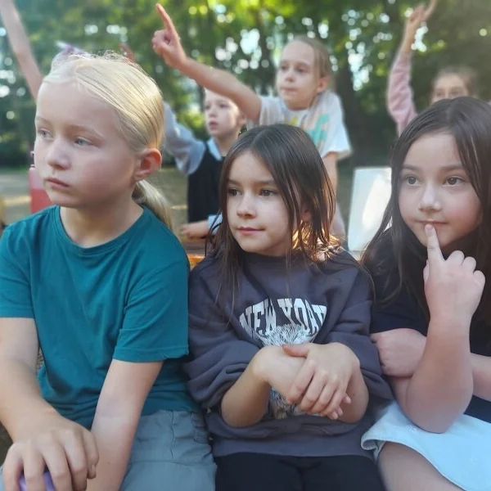
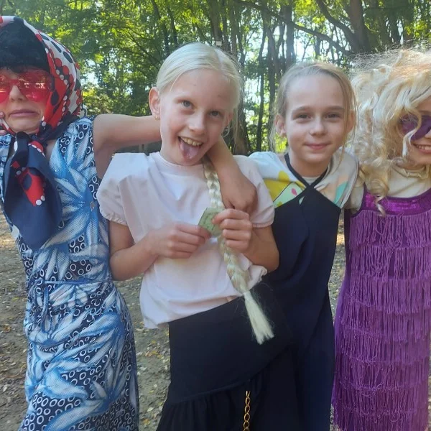
TONEELTJE VAN DE ZOTTE MEISJES.

Slide 13
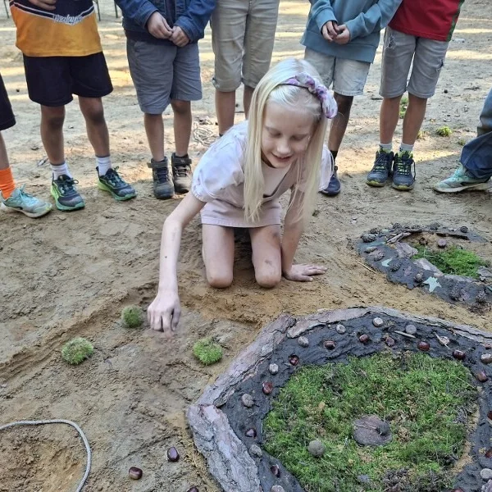
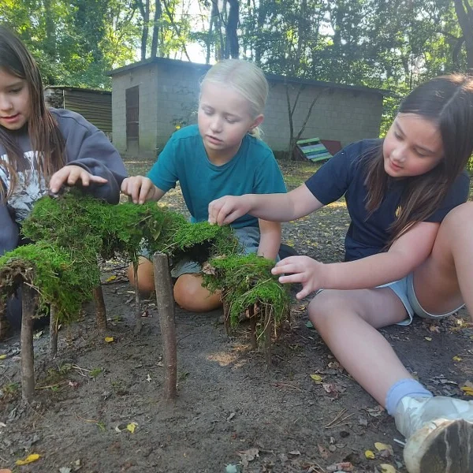
DIT ZIJN ONZE NATUUR-KUNSTWERKEN.

Slide 14
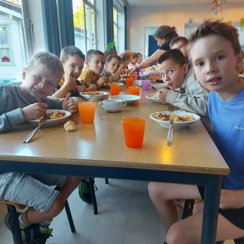
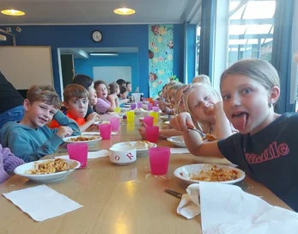
HIER ETEN WE SPAGHETTI.

Slide 15
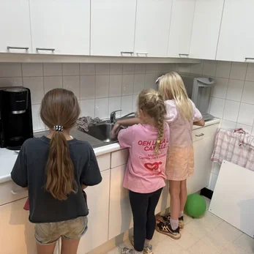
DIT WAREN DE AFWAS MEISJES.

Slide 16
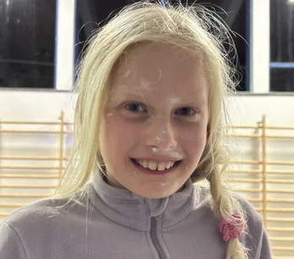
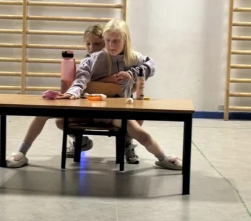
HIER WAS HET TONEELTJE VAN DE MISLUKTE KAPPER.

Slide 17
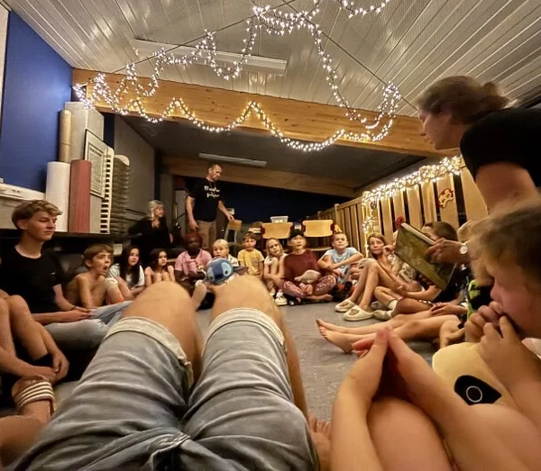
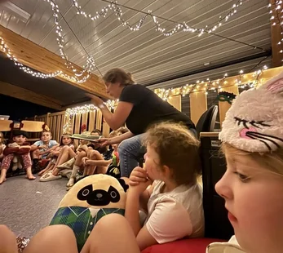
DE JUF IS EEN VERHAALTJE AAN HET VOORLEZEN.
WE HEBBEN SPULLEN AANGERAAKT DIE MEER DAN 5000 JAAR OUD ZIJN.

Slide 18
DIT IS HET EINDE VAN ONZE Powerpoint over de BOSKLASSEN.
WE HOPEN DAT JULLIE IETS MEER TE WETEN ZIJN GEKOMEN.
Van Nora en Amelia.
Dankjewel om te luisteren.

